Slide 1
La seguridad alimentaria
en el cuidado infantil
Febrero de 2023​
Notes:
Bienvenido a Seguridad alimentaria en el cuidado infantil. Este breve módulo se ofrece como complemento de los cursos universitarios del Centro de Cuidado Infantil y Educación Temprana que cubren la salud, la seguridad y la nutrición. No pretende ser exhaustivo sino simplemente destacar las mejores prácticas y la información clave, así como también brindarle recursos adicionales.
Las prácticas de seguridad alimentaria son muy importantes en el cuidado infantil porque los niños pequeños tienen mayor riesgo de asfixia y de enfermarse gravemente por enfermedades transmitidas por alimentos.

Slide 2
Practique la seguridad alimentaria al alimentar a niños pequeños, siguiendo estas estrategias:
Ofrezca alimentos que se puedan comer con la mano, como pequeños trozos de banana y alimentos que estén bien cocidos y cortados finamente.
Siempre vigile a los niños mientras están comiendo.
Aliente a los niños a comer lento y a masticar bien.
Haga que los períodos para comidas y bocadillos sean un momento para sentarse; no permita que los niños se acuesten o corran y jueguen mientras comen y beben.
Lea las etiquetas en los paquetes. Los alimentos con alto riesgo de asfixia a menudo llevan etiquetas de advertencia.
Es posible que se necesiten primeros auxilios y RCP si el niño se asfixia; prepárese para actuar rápidamente.
Notes:
Empecemos mirando formas de ayudar a evitar la asfixia. Estas estrategias se detallan en los estándares de Caring for Our Children: National Health and Safety Performance Standards o “Cuidado de nuestros niños: Estándares Nacionales de Salud y Seguridad”, cuyo enlace está en los recursos al final de esta presentación.
Especialmente para niños pequeños que están comenzando a comer alimentos sólidos, ofrecer pequeños trozos de alimentos blandos que puedan recoger ellos mismos es una excelente manera de ayudar a su exploración de la comida y a evitar asfixias. Recuerde que las gargantas de los niños pequeños son bastante angostas. Por eso le conviene cortar los alimentos en un tamaño adecuado cuando prepare comidas y bocadillos. Para los bebés, los alimentos se cortarán en trozos de un cuarto de pulgada o menos, y para los niños, los alimentos se cortarán en trozos de media pulgada o menos.
Los niños pequeños también tienden a ser activos y a distraerse con facilidad. Cuando usted se sienta con los niños a comer en el momento de la comida o los bocadillos, hay múltiples beneficios en todos los dominios de desarrollo. Al sentarse con ellos, hacerlos partícipes en la conversación y observar sus acciones de forma activa, usted puede ayudarlos a aminorar el ritmo y mantenerse enfocados en comer, y podrá ver cualquier signo de asfixia de inmediato. Este nivel de conexión y desarrollo del lenguaje también es beneficioso para el desarrollo socioemocional de los niños.

Slide 3
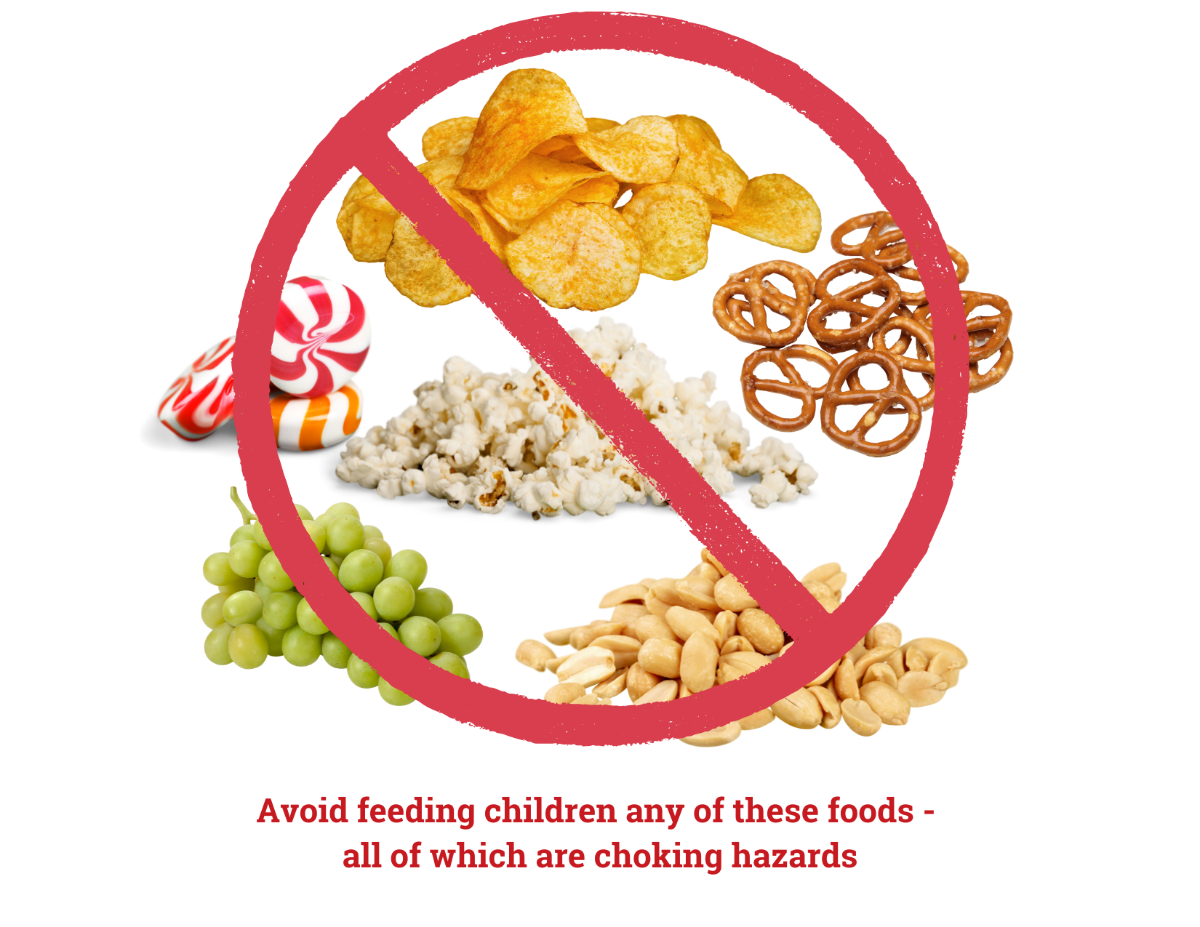
Notes:
Hay también algunas texturas de alimentos y consistencias que tienen más probabilidad de causar asfixia en niños pequeños. Los estándares de Caring for Our Children describen estos alimentos como redondos, duros, pequeños, gruesos y pegajosos, suaves, comprimibles o densos, o resbaladizos. Y por supuesto, los alimentos más comunes con los que hay asfixia en niños son los que tienden a comer con mayor frecuencia. Estos también están enumerados en Caring for Our Children e incluyen salchichas y otras carnes en barra (enteras o en rodajas), trozos redondos de zanahoria cruda, uvas enteras, caramelos duros, frutos secos, semillas, guisantes crudos, pretzel duro, chips, maníes, palomitas de maíz, tortillas de arroz, malvaviscos, cucharadas de mantequilla de maní y trozos de carne más grandes que se puedan tragar enteros. Al planificar comidas y bocadillos, es buena idea evitar estos comestibles incluso si los niños quieren comerlos.

Slide 4
Enfermedades transmitidas por alimentos
Los niños pequeños tienen un alto riesgo de padecer enfermedades transmitidas por alimentos.
Como los niños pequeños no han desarrollado completamente su sistema inmunitario, son más propensos a enfermarse si los alimentos no son manipulados o cocinados correctamente.
Notes:
Pasemos a Enfermedades transmitidas por alimentos, que se producen cuando se come o bebe algo contaminado, ya sea por un microorganismo como una bacteria, o por otro químico no alimenticio. Los niños pequeños tienen mayor riesgo de enfermar por comidas o bebidas contaminadas, porque sus sistemas inmunes están aún en desarrollo, y es más difícil para ellos combatir las infecciones. También producen menor ácido estomacal que la gente mayor, por lo que esa primera línea de defensa que puede matar a algunos patógenos no es tan fuerte en niños pequeños como en la gente mayor.

Slide 5
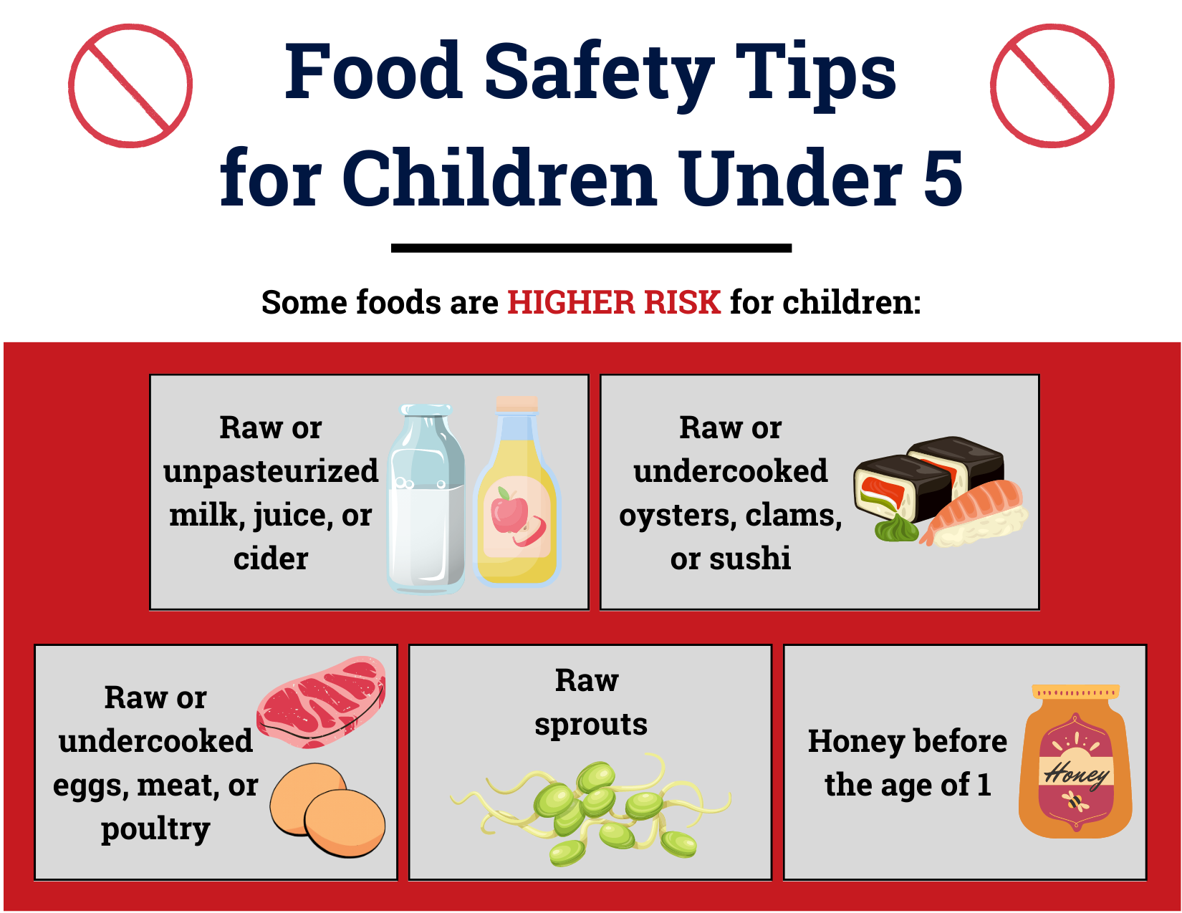
Notes:
Del mismo modo que hay algunos alimentos con mayor probabilidad de causar asfixia, hay otros con más probabilidad de contener bacterias u otros patógenos dañinos que deben manejarse con cuidado para evitar enfermedades transmitidas por alimentos, en especial para los niños pequeños. Evite cualquier leche o jugo crudos o no pasteurizados, y también pescados, mariscos, carnes, huevos o aves crudos o poco cocidos, y las coles crudas. Y para bebés menores de 1 año, debe evitarse la miel porque puede tener la bacteria clostridium que puede causar botulismo en bebés. Los niños más grandes y los adultos no se ven afectados.
A modo de comentario, en caso de que se lo preguntara: la pasteurización es el proceso de calentar un alimento o bebida lo suficiente para matar los patógenos, pero no tanto como para cocinarlos completamente.

Slide 6
Tipos de contaminación
De mano a mano
De alimento a alimento
De equipos o superficies de contacto de comida a comida
Contaminación química
Notes:
La contaminación cruzada es una manera de contagiar las enfermedades transmitidas por alimentos. Hay cuatro maneras de que los patógenos o químicos peligrosos ingresen accidentalmente a la comida. Consulte la Guía de seguridad alimentaria del Centro de Cuidado Infantil cuyo enlace está en los recursos para obtener más detalles sobre cada una de estas situaciones y cómo prevenir la contaminación cruzada.
De la mano a la comida, cuando una persona tiene algo en las manos, usen o no guantes, eso puede ingresar a la comida que están preparando o sirviendo. Es realmente importante el lavado de manos durante el día y en especial antes de manipular comida o de comer con los niños. Y recuerde quitarse o cambiarse los guantes entre una tarea y otra. Para obtener detalles sobre el lavado de manos correcto, revise los Estándares de Caring for Our Children.
La contaminación de un alimento a otro sucede cuando el patógeno de un alimento se disemina a otros alimentos. Esto puede suceder en el refrigerador si hay pollo o carne cruda en un estante arriba de la fruta lista para comer, y el jugo de la carne cae sobre la fruta. Siempre almacene la comida lista para consumir por separado y encima de los alimentos que aún no lavó o cocinó.
La contaminación de los equipos o superficies a los alimentos sucede cuando no se limpia una tabla de cortar, abrelatas u otra superficie de almacenamiento o preparación entre un uso y otro, y los gérmenes pasan de un alimento a otro.
Y finalmente, la contaminación química puede ocurrir si algún químico, incluidas soluciones de limpieza y desinfección, ingresa a la comida que se consume. Guarde los productos químicos de forma segura, fuera del alcance o de la zona de preparación de alimentos y áreas de comedor.

Slide 7
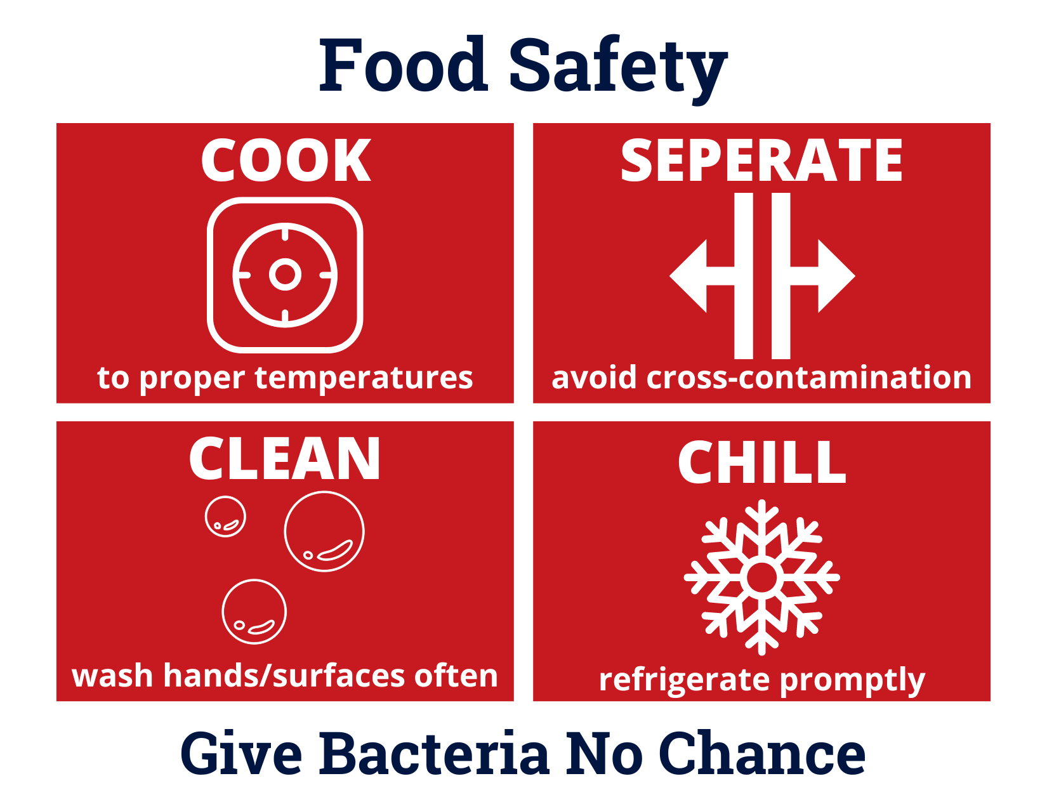
Notes:
El Centro para el Control y la Prevención de Enfermedades junto con la Administración de Drogas y Alimentos ofrece este consejo para evitar enfermedades transmitidas por alimentos: Limpiar, Separar, Cocinar y Enfriar.
Lávese las manos, limpie superficies, áreas de almacenamiento de alimentos y equipos correctamente; separe lo preparado y lo que está listo para comer de lo que haya que cocinar o limpiar; cocine a la temperatura interna apropiada y guarde los alimentos en el refrigerador o congelador; no los deje afuera a temperatura ambiente.

Slide 8
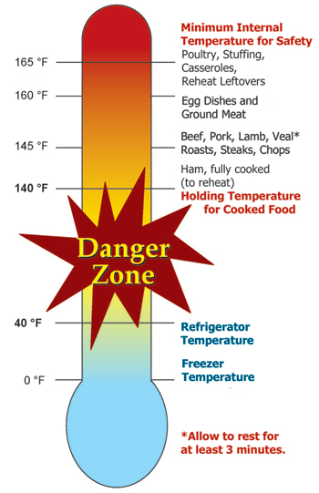
Mantenga los alimentos
fuera de la “Zona de peligro”.
Fuente: Servicio de Seguridad Alimentaria e Inspecciones (FSIS) del Departamento de Agricultura de los Estados Unidos (USDA): https://www.fsis.usda.gov/food-safety/safe-food-handling-and-preparation/food-safety-basics/danger-zone-40f-140f
Notes:
Esto nos lleva al tema de la zona de peligro de temperatura para alimentos perecederos que es de 40 a 140 grados Fahrenheit. Debe mantener la comida caliente bien caliente, y la fría, bien fría, porque en cualquier momento en que la comida se mantenga en este rango de temperatura de la zona de peligro, las bacterias u otros gérmenes que estén adentro o encima de esos alimentos se multiplican exponencialmente. Eso significa que en unos minutos, una bacteria se convierte en cientos. Todos los alimentos perecederos, como carne, mariscos, lácteos, fruta cortada, algunas verduras y restos de comida cocinados, que se mantengan a temperatura ambiente, en esta zona de peligro, durante más de 2 horas, deberán desecharse. Y si la comida queda a temperaturas por encima de los 90 grados, como en el caso de un picnic o en el auto, se desechará después de solo una hora.

Slide 9
Temperaturas de almacenamiento
Mercadería seca:
50-70°F
Refrigerador:
40°F o menos
Químicos:
Sin temperatura especificada
Freezer:
0°F
*Almacene los químicos lejos de los alimentos. Identifique los químicos si cambia los recipientes.
Notes:
Como dijimos, la temperatura es importante para controlar las plagas y patógenos dañinos. Los productos secos se mantendrán frescos entre 50 y 70 grados y al menos a 6 pulgadas del suelo. El refrigerador se mantendrá a 40 grados como máximo y el congelador a 0. Es útil tener termómetros en las áreas de almacenamiento, para controlar estas temperaturas. Aunque los químicos no necesitan una temperatura específica, es buena práctica mantenerlos separados y bien etiquetados para que no terminen por accidente en los alimentos.

Slide 10
Sobras
Cualquier alimento que se haya servido de forma individual o en tazones, platos o jarras estilo familiar deberían desecharse después de cada comida.
Los alimentos que no fueron servidos deben ser cubiertos y refrigerados y luego usados dentro de las siguientes 24 horas.
Puede colocar los alimentos calientes directamente en el refrigerador o enfriarlos en un baño de hielo si están muy calientes (comidas como sopas o guisos). Una vez que los haya enfriado, tápelos.
Cualquier alimento elaborado que haya quedado a la intemperie durante 2 horas o más debería desecharse.
Recuerde almacenar los alimentos fríos a una temperatura de 41°F o menos y los alimentos calientes a 135°F o más.
Notes:
A nadie le gusta desperdiciar comida, en especial cuando el presupuesto es limitado. Las buenas prácticas de manejo y preparación de la comida pueden ayudarlo a evitar enfermar a alguien pudiendo usar de todos modos las sobras. Tenga en cuenta que los alimentos que se sirvieron, ya sea en el plato del niño o que se haya pasado de una persona a otra como el estilo familiar, deben desecharse después de la comida. Los gérmenes se transmiten con facilidad y la comida se contamina enseguida en la mesa, en especial con los niños pequeños. Si quedó comida que no ha servido, es decir, comida que no abandonó la cocina, puede guardarse en el refrigerador para usar en las siguientes 24 horas. Es buena idea refrigerar la comida rápidamente, aunque siga estando caliente. Todo alimento que quede afuera durante 2 horas o más deberá desecharse según se mencionó antes.

Slide 11
Limpieza y desinfección
5 pasos para limpiar y desinfectar mesadas y superficies para comidas
Elimine el polvo visible.
Lave la superficie con agua jabonosa.
Enjuague la superficie con agua limpia.
Aplique desinfectante.
Deje secar.
Notes:
No sería completa la presentación sobre seguridad alimentaria sin revisar la parte de limpieza y desinfección. Hay que limpiar las superficies antes de desinfectarlas, para que la desinfección sea más efectiva. Una vez limpio, aplique el desinfectante que desee y deje secar al aire. Consulte la información de habilitación del estado y Caring for Our Children para saber cuáles son los tipos de desinfectantes permitidos.

Slide 12
Recursos y referencias
Estándares Nacionales de Cuidado Infantil. Capítulo 4: Servicio de Alimentación y Nutrición. 4.9. Seguridad Alimentaria: https://nrckids.org/CFOC/Database/4.9.0
Instituto de Nutrición Infantil. Guía de Seguridad Alimentaria para Centros de Cuidado Infantil, 2022: https://theicn.org/cacfp
Nemours, KidsHealth, Seguridad Alimentaria: https://kidshealth.org/en/parents/food-safety.html
Escuela de Laboratorio Virtual para Desarrollo Infantil del Departamento de Defensa. Puntos básicos sobre Servicios de Alimentación en Centros de Cuidado Infantil: https://www.virtuallabschool.org/focused-topics/essentials-in-child-care-food-service
Departamento de Salud y Servicios Humanos de los Estados Unidos, FoodSafety.gov. Personas en riesgo: Niños menores de 5 años: https://www.foodsafety.gov/people-at-risk/children-under-five
Declaración de divulgación: La información de este módulo se basa en diversas fuentes que se mencionan arriba. Tiene el objetivo de resaltar puntos clave relevantes para este tema, pero no es exhaustiva. Para más información, consulte los recursos mencionados arriba.
Notes:
Como con cada módulo, le recomendamos revisar estos recursos ya que contienen más detalles e información para ayudarlo a mantener una buena seguridad alimentaria y a evitar enfermedades transmitidas por alimentos.

Slide 13
¡Gracias!
Hecho posible gracias al financiamiento de
los Centros para el Control y la Prevención de Enfermedades (CDC).
Notes:
Gracias por acompañarnos en la revisión de Seguridad alimentaria. Este módulo es posible gracias a los Centros para el Control y la Prevención de Enfermedades y se desarrolló en colaboración con el UConn Rudd Center para la Salud y Política Alimentaria y el Departamento de Salud Pública de CT.

